Slide 1



민원 라이브
[멀티캠퍼스] 청년취업아카데미
파이썬 기반 머신러닝 응용 웹 서비스개발 과정
실시간 민원 분석 및 외부요인에 따른 민원 수 예측
발표 일시: 2020년 12월 24일 (목)
김혜빈*, 신지수, 이상은, 최윤형, 최현정

Slide 2

목차
주제 선정
데이터 수집
분석 및 결과
웹 서비스
프로젝트 계획

Slide 3





팀원 소개
다양한 백그라운드
김혜빈(데이터정보학) 이상은 (환경학) 최현정(컴퓨터공학)
데이터 분석 데이터 분석/발표자료 데이터 분석/크롤링
최윤형(컴퓨터공학) 신지수(전자공학)
웹 구조 및 연동 웹 상세 페이지

Slide 4
프로젝트 계획
11일 이내에 하나의 웹 서비스를 구현해야 한다.
14 | 15 | 16 | 17 | 18 | 19 | 20 | 21 | 22 | 23 | 24
주제 변경 >
 |  | 데이터 크롤링
 |  |  | 서비스 설계
 |  |  | 분석 계획
 |  |  | 데이터 수집 및 전처리
 |  |  | 웹 구조화 및 DB 연동
 |  |  |  | 데이터 분석 및 시각화
 |  |  |  |  |  |  | 웹 모듈 통합
 |  |  |  |  |  |  |  | 사이트 빌드 |  | +
 |  |  |  |  |  |  |  |  | 발표자료 | +
 |  |  |  |  |  |  |  |  |  | 발표*

Slide 5
주제 선정 이유
궁금증 네 가지
집단
어떤 집단 이 민원을 가장 많이 낼까?
흐름
민원 발생의 흐름 은 어떠할까?
키워드
많이 나온 민원 키워드 는 무엇일까?
외부요인
외부요인 (코로나19확진자, 기온)이 민원 발생에 영향을 끼치지 않을까?
Notes:
-결과 불법주정차 키워드가 2019년 대비 2배정도 증가한 것을 보아 코로나 시국에 자가용을 타고 이동하는 비율이 증가해서 이런 결과가 나온것이 아닐까 추측..

Slide 6

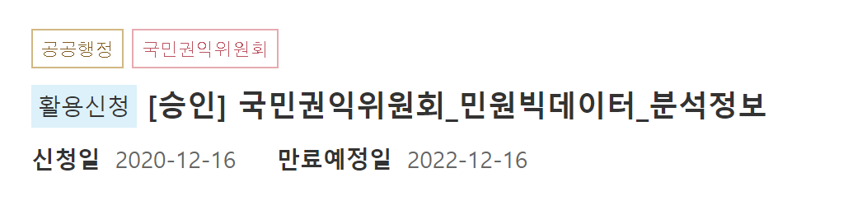

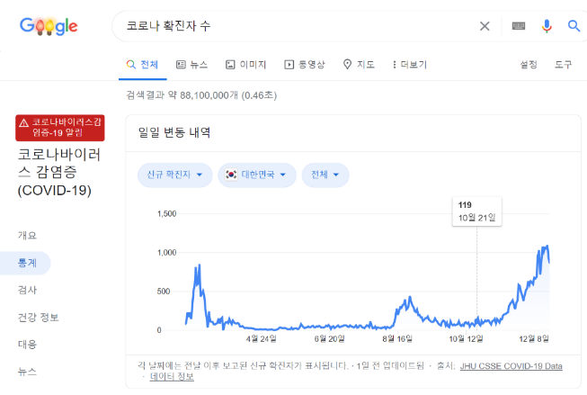
데이터 수집
2018년부터 2020년까지 (단위)
*
- 민원 데이터 API
-1> 일일 발생량 (개)
-2> 주간 상위
키워드 5 (단어)
- 기온 데이터
->전국 일 평균 (℃)
- 코로나 데이터
->일일 확진자 수 (명)

Slide 7
데이터 수집
2018년부터 2020년까지 (단위)
*
- 민원 데이터 API
-1> 일일 발생량 (개)
-2> 주간 상위
키워드 5 (단어)
- 기온 데이터
->전국 일 평균 (℃)
- 코로나 데이터
->일일 확진자 수 (명)

Slide 8
API Crawling
실시간 데이터 연동을 위한 API
일일 민원 건수 (회)
주간 키워드 5
{
}
{
}
기간: 2018년, 2019년, 2020년
그룹: 10대부터 50대까지 | 남녀 각각
기간: 2019년, 2020년
그룹: 주간 상위 5개 분류기
집단
어떤 집단 이 민원을 가장 많이 낼까?
키워드
많이 나온 민원 키워드 는 무엇일까?
흐름
민원 발생의 흐름 은 어떠할까?
{
전국 일 평균 기온 (℃)
}
외부요인
외부요인 이 민원 발생에 영향을 끼치지 않을까?
코로나 일 확진 수 (명)

Slide 9
(1) 어떤 집단이 민원을 가장 많이 낼까?
민원 빈도가 많은 `성별`과 `연령`은 무엇일까?

Slide 10
1 . 어떤 집단이 민원을 가장 많이 낼까?
?
성별 | (여)성이 민원을 더 많이 낼 것이다.
연령 | (경제 활동) 연령에서 많이 나타날 것이다.
?
민원 빈도가 많은 `성별`과 `연령`은 무엇일까?

Slide 11
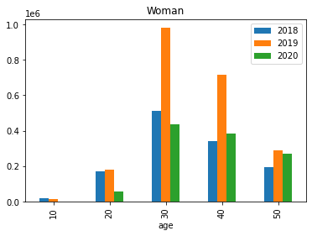
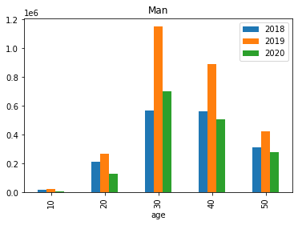
민원 데이터 집단 빈도
최근 3년 동안의 민원 데이터 총합계를 비교
민원 건 수의 합
연령 대
연령 대
성별 | (남)성이 민원을 더 많이 내었다.
연령 | (경제 활동) 연령에서 많이 나타났다.
Notes:
여성보다 남성의 민원발생이 많았음을 알 수 있고, 30대, 40대, 50대 순으로 민원발생량이 많았다.
x축: 연령대
y축 : 해당 연령에 따른 전체 민원건수의 합

Slide 12
(2) 민원 발생의 흐름은 어떠할까?
2020년이 가기 전 알아보는 2020년의 민원발생 흐름

Slide 13
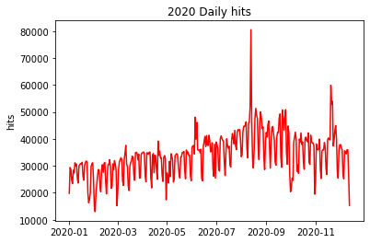
2020년 전체 민원 건 수 변화
데이터: 2020년 1월 1일부터 2020년 12월 13일까지
2020년 08월
#하남_연장
#직결연장_원안
#교산지구_지하철
#하남시_범시민연대
#하남연장_원안
Notes:
2020-08-13일 80531건으로 이상값을 가졌다.
2020년-08-13일 기준으로 민원 키워드를 크롤링 한 결과
"keyword":"하남_연장","df":27599,"rank":1
"keyword":"직결연장_원안","df":27560,"rank":2,
"keyword":"교산지구_지하철","df":27559,"rank":3
"keyword":"하남시_범시민연대","df":27556,"rank":4,
"keyword":"하남연장_원안","df":27555,"rank":5

Slide 14
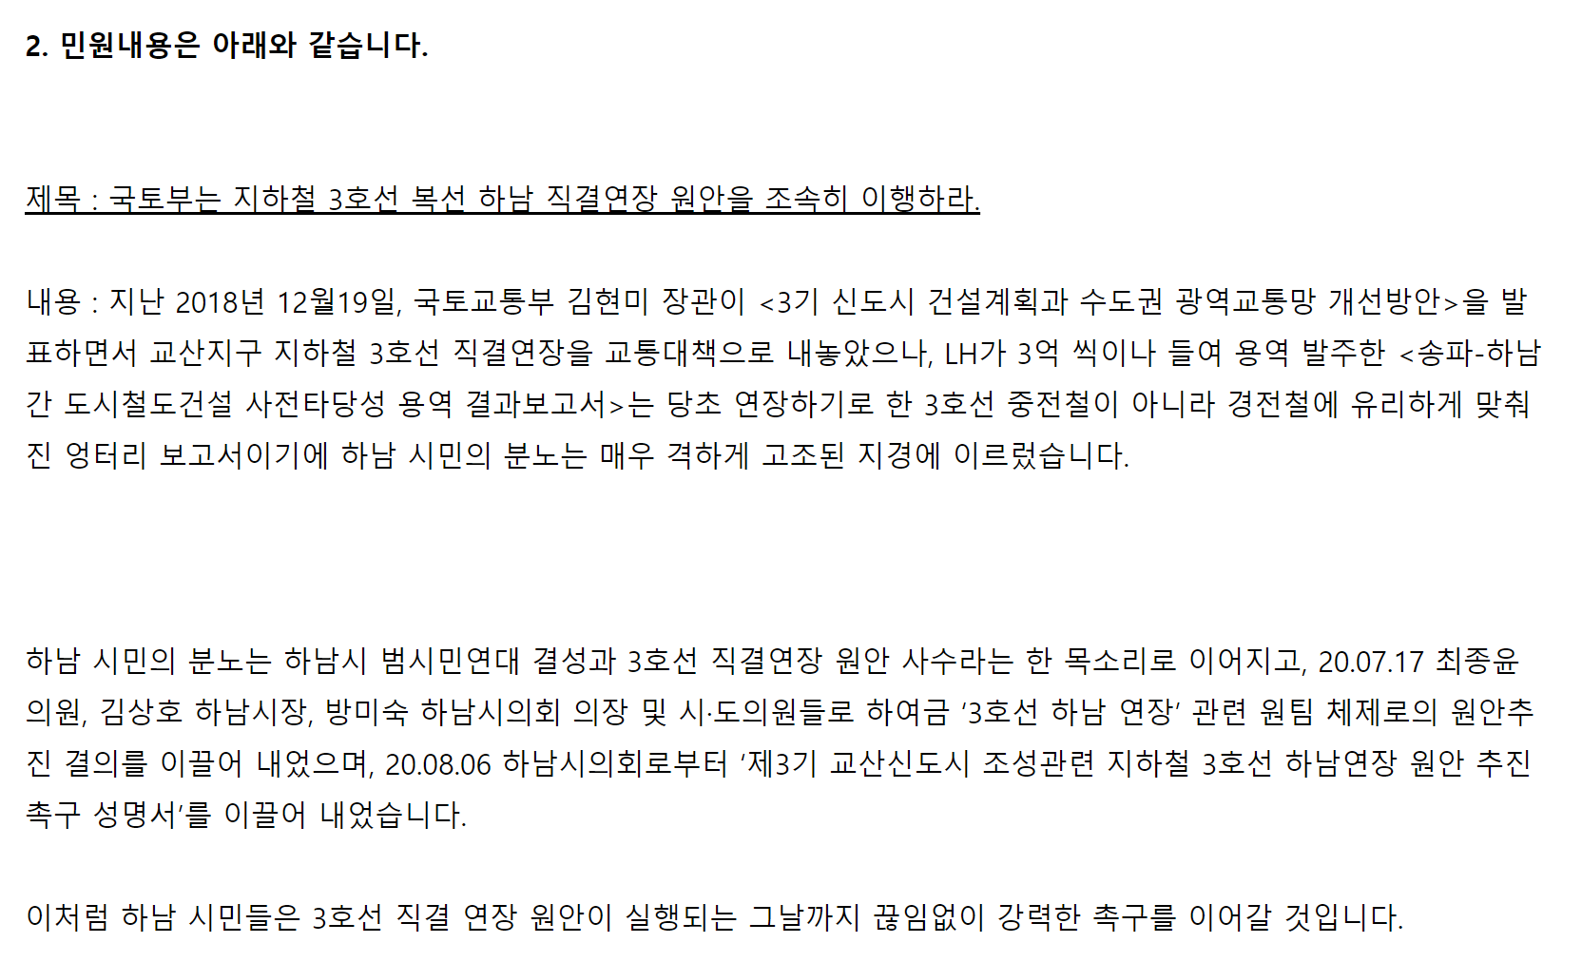
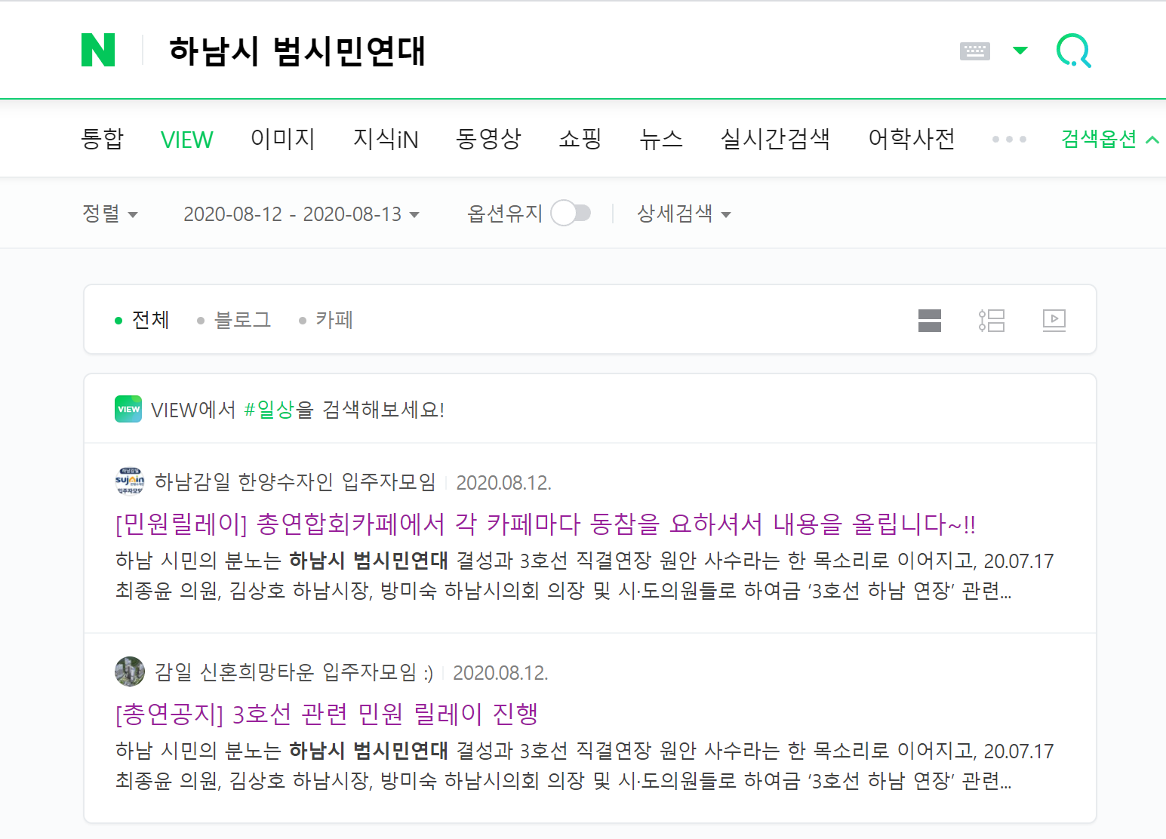
소프트 스킬 분석
데이터: 2020년 1월 1일부터 2020년 12월 13일까지
출처: https://cafe.naver.com/soojain1/867

Slide 15
(3) 많이 나온 민원 키워드는 무엇일까?

Slide 16
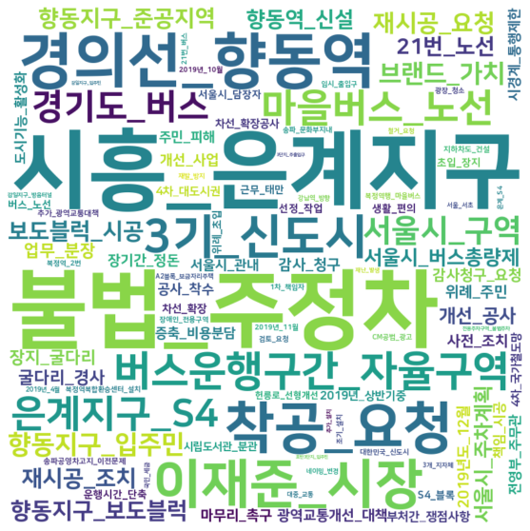
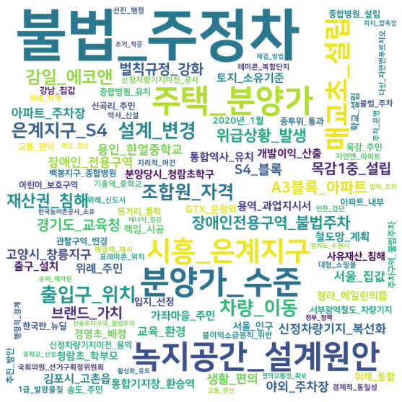
Word cloud
일주일 단위 빈출 상위 5개의 민원 키워드 분석
2019
2020

Slide 17
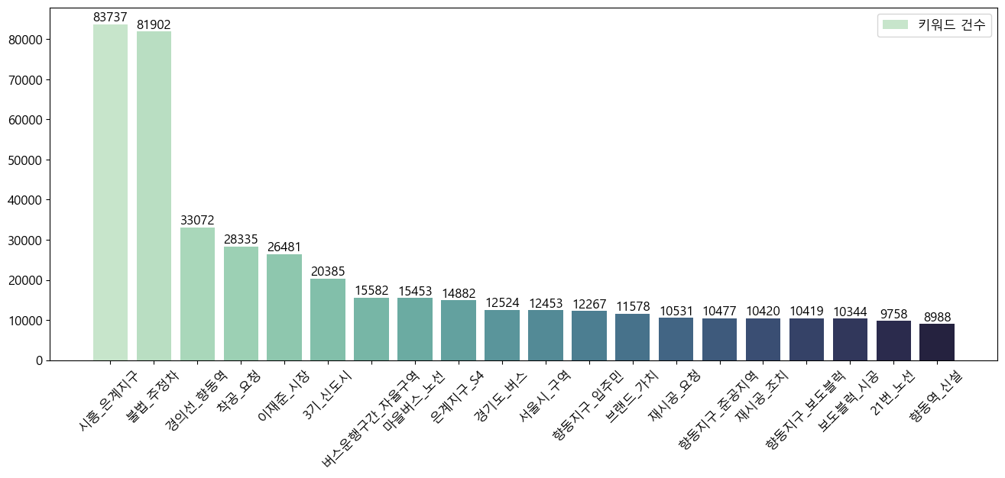
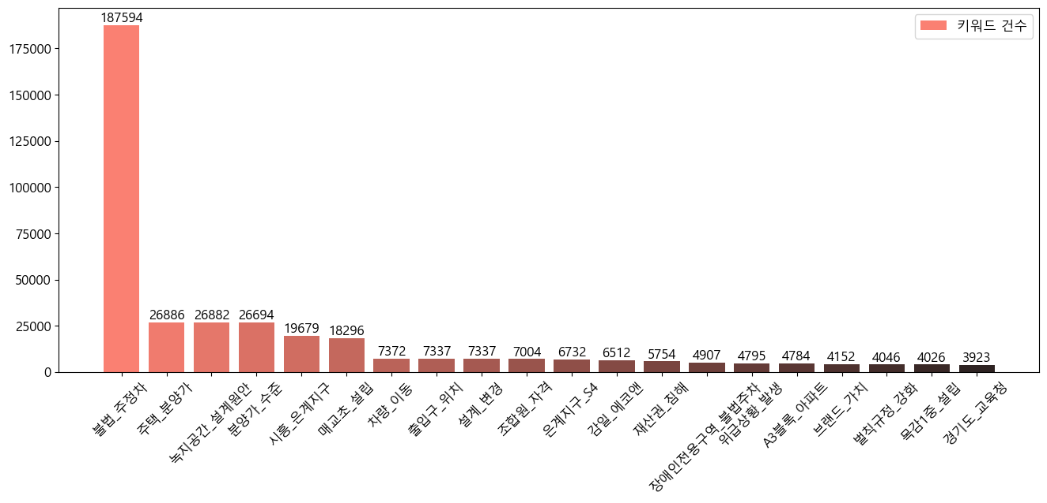
민원 키워드 TOP20
상위 5개 키워드의 총합
2019
#시흥_은계지구
#불법_주정차
#경의선_향동역
#착공_요청
#이재준_시장
2020
#불법_주정차
#주택_분양가
#녹지공간_설계원안
#분양가_수준
#시흥_은계지구
Notes:
1. 불법 주정차 가장 많음 2019-2위, 2020-1위 (극상치) => 다른 키워드보다 약 7배 이상 많이 언급됨

Slide 18



왜 2020년에는 불법 주정차 키워드가 2배 이상 증가했을까?
Notes:
예상해보자!
2019년과 2020년의 큰 차이는 무엇일까?
아마도 가장 큰 차이가 있다면, 2020년은 코로나가 시작된 해라는 것이다.
코로나로 인해 대중교통 보다는 자가용을 타고 이동하는 빈도가 높아졌기 때문에 불법 주정차관련 민원 또한 높아지지 않았을까?

Slide 19
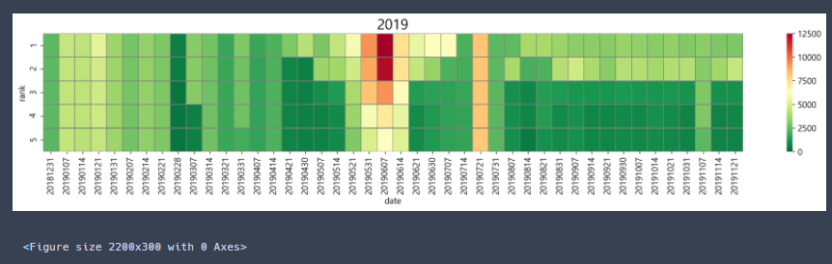
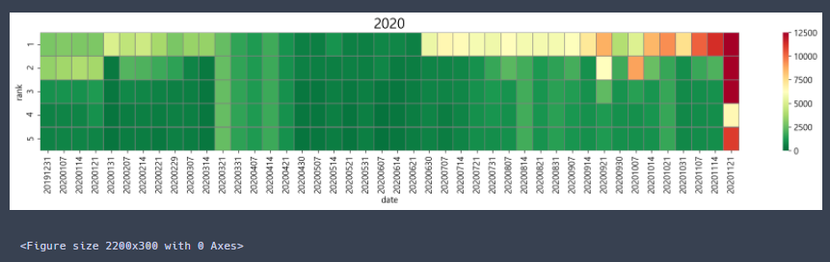
연중 언제 가장 집중 되었나?
1년 동안 일주일 단위로 상위 5개 키워드의 회수
순위
5 4 3 2 1
2019
순위
5 4 3 2 1
2020
날짜 (일주일)

Slide 20


(4) 외부 요인이 민원 발생에 영향을 끼치지 않을까?
코로나 팬데믹 COVID-19 || `기온`에 따른 민원 빈도수

Slide 21
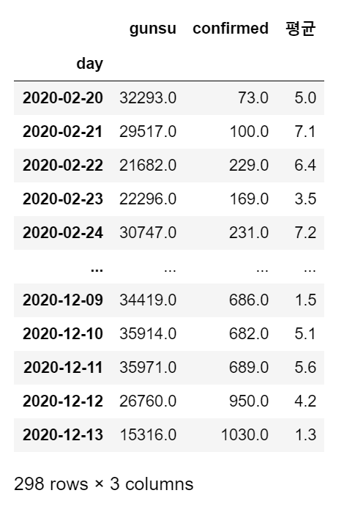
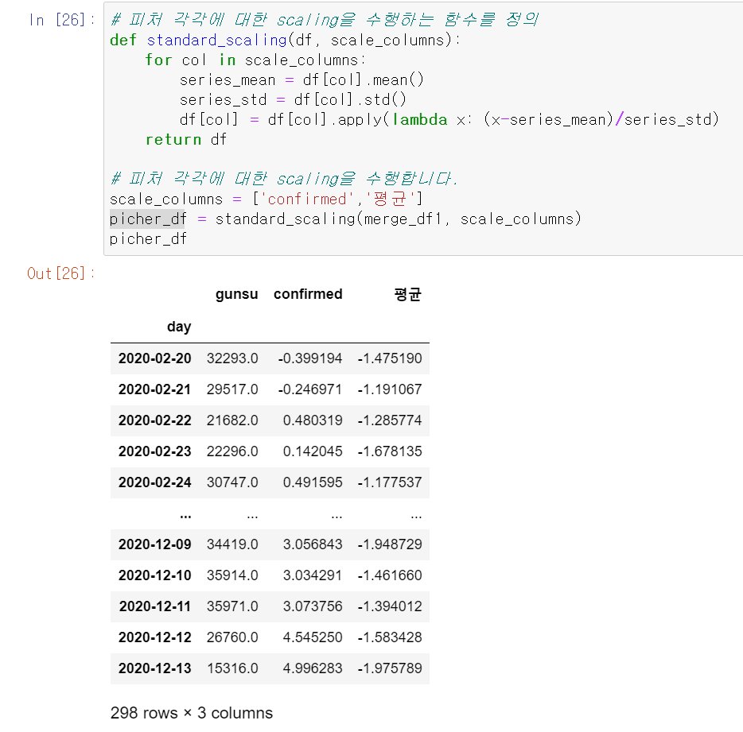
회귀 분석 민원 X 외부 요인
스케일링은 통한 변수 표준화
신뢰할 만한 `코로나 확진자 수(명)` 데이터
=> 2020년 2월 20일부터
*최초 발생 => 2020년 1월 19일
데이터
2020년 2월 20일- 2020년 12월 13일
코로나 확진자 수 x₁
전국 평균 기온 x₂
민원발생 수 y

Slide 22
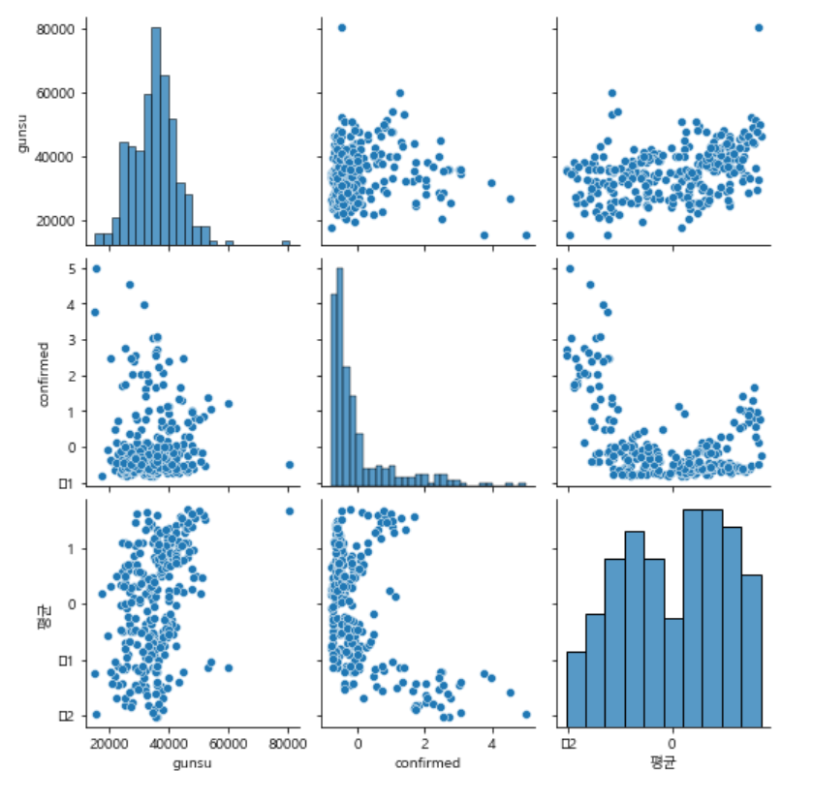
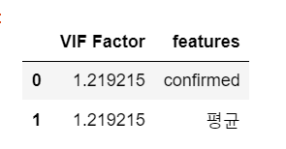
코로나 확진자 수(x1), 기온(x2), 민원발생 수(y)
산점도(Scatter) 그래프로 데이터 간의 상관 관계를 확인

Slide 23
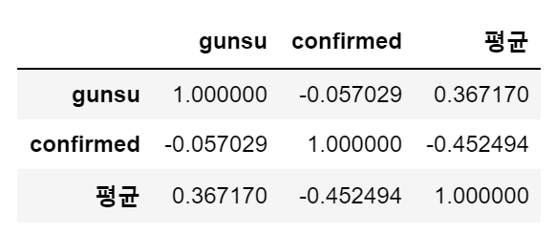
변수들 간의 상관성
코로나 확진자 수(x1), 기온(x2), 민원건수(y)의 피어슨 상관계수
확진자수 X 민원건수
상관관계 없음
평균기온 X 민원건수
약한 상관관계 0.3<corr<0.7
확진자수 X 기온
음의 상관관계
민원
확진자
기온
민원
확진자
기온
민원
확진자
기온
민원
확진자
기온

Slide 24
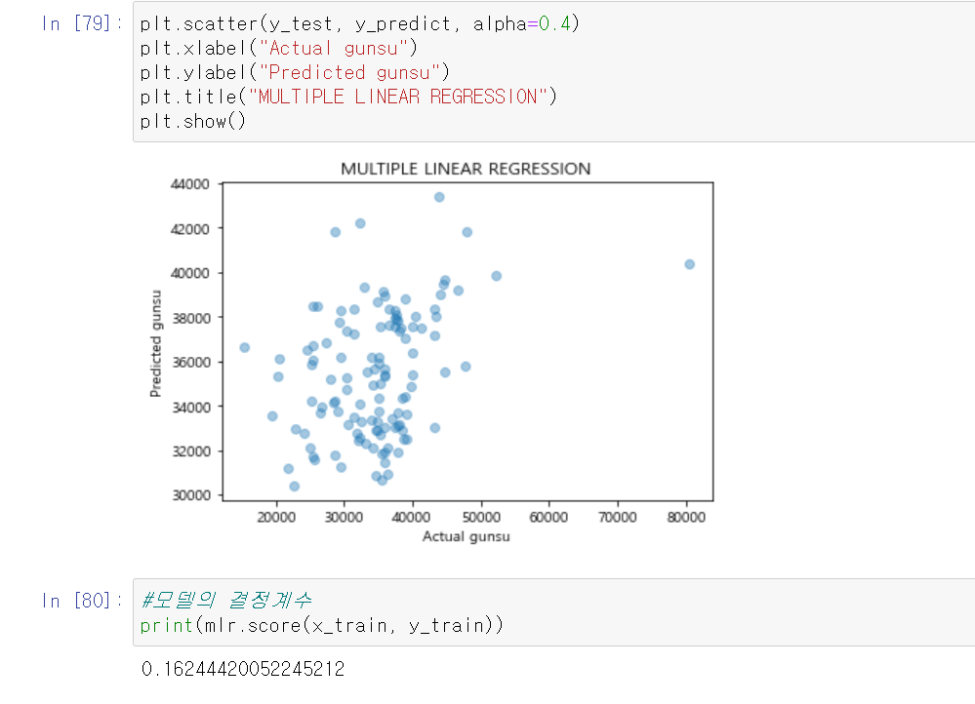
예측 모델
코로나 확진자 수(x1), 기온(x2) 입력에 따른 민원발생 수(y) 예측 모델
그래프는 선형에 가까워야한다
그러나 선형성이 강하지도 않고
모델의 결정계수도 매우 낮음
예측 y 값
->적합한 회귀 모델은 아니다.
실제 y 값

Slide 25
추가 발전 방향
`민원 라이브` 서비스의 추가 발전 가능성
실시간 연동
실시간으로 처리되고 있는 민원 알림판
전화 민원 && 트위터 등 민원 키워드 크롤링
실시간 집계 및 분석
시스템 연결
민원 전화가 몰릴 때 웹 페이지로 자동 연결
전화 연결 전까지 민원 현황을 파악할 수 있게 서비스 제공
Notes:
추후발전방향
저희의 현재 웹은 실시간 연동이 되지 않지만, 추후 발전을 통해 실시간으로 어떤 민원들이 처리되고 있는지 보여주고 , 전화 민원뿐만 아니라 트위터 등에 올라온 민원키워드를 자동 크롤링하여 실시간으로 집계하고, 분석한 결과를 보여주도록 발전시킬예정입니다.
저희의 처음 기획의도인
동일한 내용의 민원전화가 몰려 상담사가 전화를 받지 못하는 상황일때,
저희의 민원 라이브 웹페이지로 자동 연결해주고,
전화연결이 될 떄 까지 기다리는 대신에 현재 해당 민원이 처리되고 있음을 주민들이 직접인지하도록 해주어, 중복민원의 감소와 상담사들이 받을 스트레스를 줄이는 방향대로 발전시킬 예정입니다.

Slide 26
웹 구현
웹 서비스를 구현하기 위한 사용 언어 및 프레임
✔HTML
✔CSS
✔JavaScript
Python
웹 브라우저 기반
클라이언트
백엔드
프로그래밍 언어
VSCode
Flask
통합 개발 환경
마이크로
웹 프레임워크

Slide 27
웹 Web 시연
통합 민원 웹 서비스
바로가기

Slide 28
출처 및 참고 자료
https://www.edaily.co.kr/news/read?newsId=01374326625933576&mediaCodeNo=257&OutLnkChk=Y
https://cafe.naver.com/soojain1/867
Icon, https://www.flaticon.com/kr/free-icon
Eucalyp
Freepik

Slide 29
Thank you for listening.

